Slide 1
2^{ο} Νηπιαγωγείο Γαργαλιάνων
Οι προτάσεις μας

Slide 2
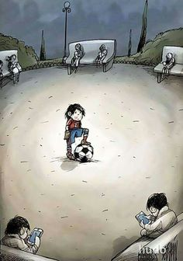
Θεωρητικό υπόβαθρο
Η Παγκόσμια Ημέρα Ασφαλούς Πλοήγησης στο Διαδίκτυο (Safer Internet Day) καθιερώθηκε με πρωτοβουλία της Ευρωπαίας Επιτρόπου Βιβιάν Ρέντινγκ και γιορτάζεται κάθε χρόνο τον Φεβρουάριο.
Η ημέρα αυτή αποτελεί εφαλτήριο ευαισθητοποίησης μικρών και μεγάλων στα θέματα που αφορούν την ασφαλή και ηθικά σωστή χρήση του Διαδικτύου, του κινητού τηλεφώνου και όλων των διαδραστικών τεχνολογιών που είναι πια κομμάτι της καθημερινότητάς μας.
Η Ημέρα Ασφαλούς Διαδικτύου διοργανώνεται σε ετήσια βάση από το Πανευρωπαϊκό Δίκτυο Εθνικών Κέντρων Ενημέρωσης Insafe στο πλαίσιο του προγράμματος Safer Internet της Ευρωπαϊκής Επιτροπής.
Για την Ελλάδα, η Ημέρα Ασφαλούς Διαδικτύου διοργανώνεται από τη Δράση Saferinternet.gr του Ελληνικού Κέντρου Ασφαλούς Διαδικτύου, που αποτελεί τον Εθνικό Εκπρόσωπο του Δικτύου Insafe.

Slide 3
Safer Internet Day (SID)
Τη 2η Μέρα της 2ης Εβδομάδας του 2ου Μήνα κάθε χρόνο, κατά τον εορτασμό της ημέρας Ασφαλούς Διαδικτύου, χιλιάδες άνθρωποι ενώνονται για να αφυπνίσουν σε θέματα σχετικά με την ασφάλεια στο διαδίκτυο, συμμετέχοντας σε εκδηλώσεις και δράσεις παγκοσμίως.
Φέτος αυτή η μέρα είναι στις 05/02/2019.

Slide 4
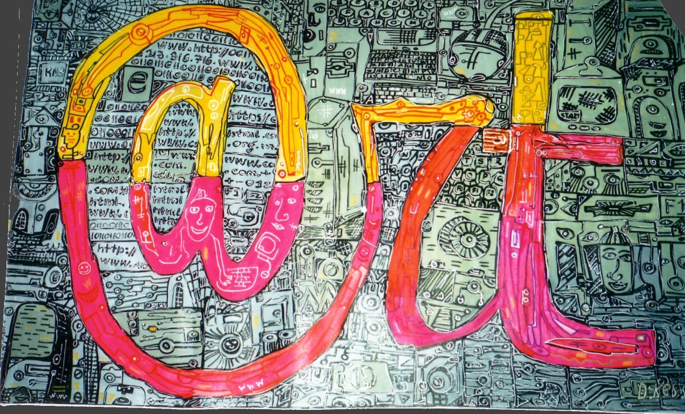
E-Τwinning: Safer Internet με «οδηγό» την τέχνη!
Η Ημέρα Ασφαλούς Διαδικτύου προσφέρει την ευκαιρία να αναδείξουμε τις θετικές χρήσεις της τεχνολογίας και να διερευνήσουμε το ρόλο, που όλοι διαδραματίζουμε συμβάλλοντας στη δημιουργία μιας καλύτερης και ασφαλέστερης διαδικτυακής κοινότητας KAI μέσα από την Τέχνη.

Slide 5
Με τις ευκαιρίες πρόσβασης σε εικόνες έργων τέχνης που προσφέρουμε στους μαθητές μας, βοηθάμε στη δημιουργία ενός καλύτερου διαδικτύου, εξοπλίζοντάς τους με τις ψηφιακές γνώσεις, που απαιτούνται στο σημερινό κόσμο και αναπτύσσοντας την κριτική τους σκέψη, που θα τους επιτρέψει να πλοηγούνται καλύτερα στον ψηφιακό κόσμο. Μπορούν να ενθαρρύνουν τα παιδιά να δημιουργήσουν το δικό τους περιεχόμενο, να κάνουν θετικές επιλογές στο διαδίκτυο και να αποτελέσουν ένα παράδειγμα σωστής διαδικτυακής συμπεριφοράς.

Slide 6
Προτεινόμενοι Πίνακες για την πινακοθήκη
Ακολοθούν
Χαρακτηριστικοί και αντιπροσωπευτικοί πίνακες , σκίτσα και στένσιλ – Street Art.

Slide 7
Internet security and hackers by Leon Zernitsky

Slide 8
network by Leon Zernitsky

Slide 9
e-business by Leon Zernitsky

Slide 10
Digital Age by Leon Zernitsky

Slide 11
Common Ground by Charles Luna

Slide 12
Image Untitled by Gerd Altmann

Slide 13
Modern world caricature illustrations by Steve Cutts

Slide 15
Street graffiti – unknown artist

Slide 16
Street Art – Unkown Artist

Slide 17
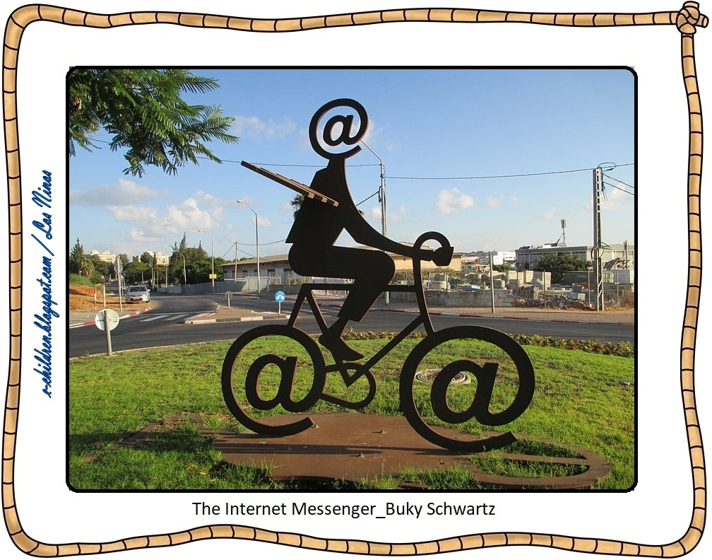
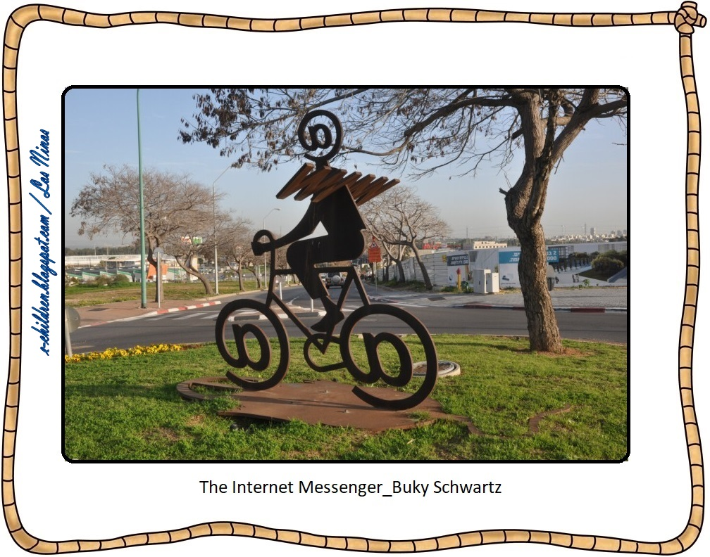

Slide 18
ISLANDS - by Pawel Kuczynski

Slide 19
soft bubbles - by Pawel Kuczynski

Slide 20
i Heart – Street Art

Slide 21
Unknown

Slide 22
Unknown

Slide 23
ΣΥΝΕΡΓΑΤΙΚΗ Δράση 1
Διοργάνωση ομιλίας-ενημέρωσης προς τους γονείς για την ασφαλή πλοήγηση στο διαδίκτυο.
Παραθέτουμε και υλικό για ομιλία στα παρακάτω link
ΥΛΙΚΟ για την Ομιλία 1
ΥΛΙΚΟ για την Ομιλία 2
https://saferinternet4kids.gr/sid-perigrafi/sid-2019/yliko-sid-2019/sid-19-nhp/

Slide 24
ΣΥΝΕΡΓΑΤΙΚΗ Δράση 2
Δημιουργία κόμικ – «Η ζωή δεν είναι στον Η/Υ»
Κάθε εταίρος θα παρουσιάσει ένα έργο, που επεξεργάστηκε. Σε κάθε σχολείο θα γίνει ανάθεση μιας έννοιας-διάστασης της ασφαλούς πλοήγησης στο οποίο θα αναφέρεται το έργο τέχνης.
Τέλος με τη δημιουργία ενός κόμικ βασισμένο σε αυτή την έννοια θα ολοκληρώσουμε τη συνεργατική μας δράση
Webtools
http://www.toondoo.com/
https://www.pixton.com/gr/

Slide 25
Διαστάσεις θέματος /ανάθεση
Υπερβολική ενασχόληση με το διαδίκτυο
Τη χαρούμενη ζωή δεν θα βρεις στον υπολογιστή
ΝΗΠΙΑΓΩΓΕΙΟ ΑΙΔΗΨΟΥ
2. Ψεύτικες ειδήσεις διαδίκτυο
Ψάξε την αλήθεια γιατί το διαδίκτυο λέει και παραμύθια
ΝΗΠΙΑΓΩΓΕΙΟ ΓΑΡΓΑΛΙΑΝΩΝ
3. Προσωπικά δεδομένα-Φωτογραφίες
Κρατάω μυστικό … και δεν χρειάζεται στο διαδίκτυο να το μοιραστώ
ΝΗΠΙΑΓΩΓΕΙΟ ΖΩΓΡΑΦΟΥ
4. Άγνωστοι και διαδίκτυο Εκφοβισμός στο διαδίκτυο
Ποτέ δεν ξέρεις εσύ…. ποιος κρύβεται πίσω από τον υπολογιστή
ΝΗΠΙΑΓΩΓΕΙΟ ΘΕΣΣΑΛΟΝΙΚΗΣ
5 Παιχνίδια στο διαδίκτυο
Τα καλύτερα παιχνίδια είναι με σιγουριά εκείνα που παίζω παρέα με άλλα παιδιά.
ΝΗΠΙΑΓΩΓΕΙΟ ΘΡΑΚΟΜΑΚΕΔΟΝΩΝ
6. Παγίδες στο διαδίκτυο (περίεργα κουμπιά)
Δεν πατάω οποιοδήποτε κουμπί για να μην έχω άρρωστο υπολογιστή .
ΝΗΠΙΑΓΩΓΕΙΟ ΙΤΕΑΣ
7. Γονείς και διαδίκτυο
Για την ασφάλειά μου στο διαδίκτυο δεν ανησυχώ αν τους γονείς μου έχω στο πλευρό
ΝΗΠΙΑΓΩΓΕΙΟ ΛΙΜΝΗΣ

Slide 26
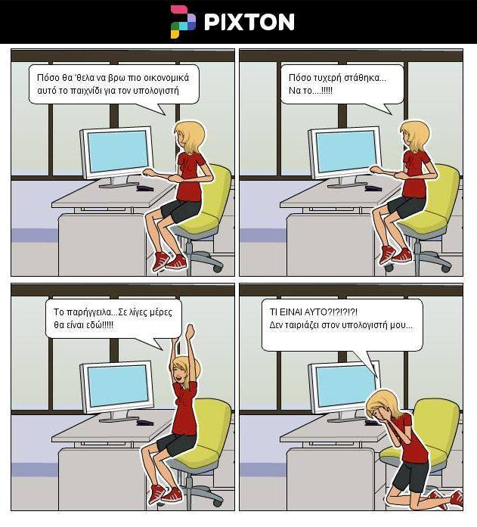
Παράδειγμα Κόμικ

Slide 27
ΣΥΝΕΡΓΑΤΙΚΗ Δράση 3
ΣΥΝΕΡΓΑΤΙΚΗ ΑΦΙΣΑ που θα συνοδεύει το Δελτίο Τύπου
Μια φωτογραφία από κάθε σχολείο όταν τα παιδιά:
Παίζουν (Νηπιαγωγείο Λίμνης)
Συζητούν (Νηπιαγωγείο Ιτέας)
Τρώνε όλα μαζί (Νηπιαγωγείο Λουτρών Αιδηψού)
Διαβάζουν ένα παραμύθι ή μια ιστορία (Νηπιαγωγείο Θρακομακεδόνων)
Αγκαλιάζονται (Νηπιαγωγείο Θεσσαλονίκης)
Κάνουν μια βόλτα (Νηπιαγωγείο Ζωγράφου)
Παρηγορούν κάποιο φίλο τους που είναι στεναχωρημένος (Νηπιαγωγείο Γαργαλιάνων)

Slide 28
Διάχυση
Η Συνεργατική Αφίσα θα
είναι και η αφίσα για τη
ομιλία που θα γίνει μέσα
στον Φεβρουάριο και που
αφορά στην ασφαλή
πλοήγηση στο διαδίκτυο.
Το κείμενο θα προσαρμοστεί για τις ανάγκες κάθε πόλης.

Slide 29
Ευχαριστούμε

